Slide 1
بسم الله الرحمن الرحيم
اليوم التدريبي الأول
برنامج تدريب المعلمين على مناهج الرياضيات المطوّرة

Slide 2
كسر الجليد
تعارف

Slide 3
إدارة التغيير
قصة الصقر

Slide 4
الصقر أطول أنواع الطيورعمراً

Slide 5
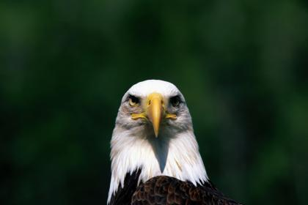
يعيش الصقر حتى 70 عاماً
ولكن حتى يعيش الصقر لهذا العمر، عليه أن يتخذ قراراً صعباً

Slide 6
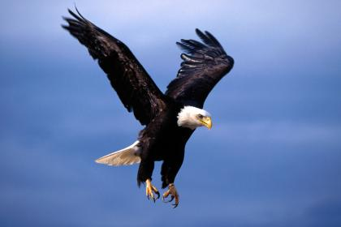
عندما يبلغ 40 عاماً
تعجز أظافره التي كانت تتميز بالمرونة عن الامساك بالفريسة وهي مصدر غذائه

Slide 7
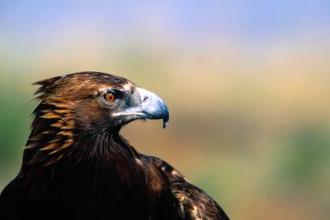
يصبح منقاره القوي الحاد معقوفاً شديد الانحناء

Slide 8
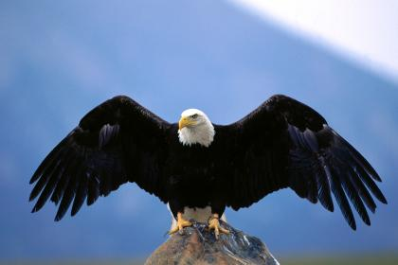
وبسبب تقدمه في العمر، تصبح أجنحته ثقيلة لثقل وزن ريشها وتلتصق بالصدر ويصبح الطيران في غاية الصعوبة بالنسبة له

Slide 9
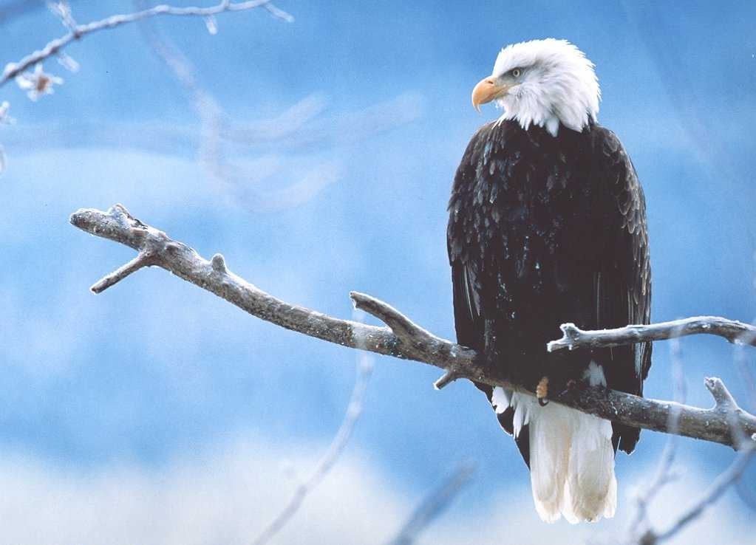
هذه الظروف تضع الصقر أمام خيارين:
إما أن يستسلم للموت أو أن يخضع نفسه لعملية تغيير مؤلمة تستمر 150 يوماً

Slide 10
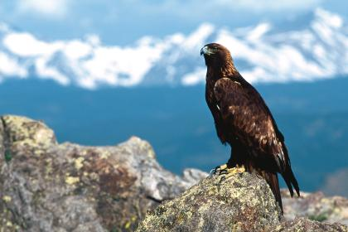
تتطلب العملية أن يقوم الصقر بالتحليق الى قمة الجبل حيث عشه

Slide 11
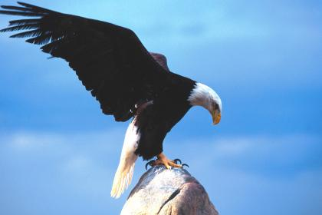
يقوم الصقر بضرب منقاره على صخرة بشدة
حتى تنكسر مقدمته المعقوفة

Slide 12
عند الانتهاء من كسر مقدمة المنقار، ينتظر الصقر حتى ينمو المنقار من جديد. ثم يقوم بعد ذلك بكسر مخالبه أيضاً.

Slide 13
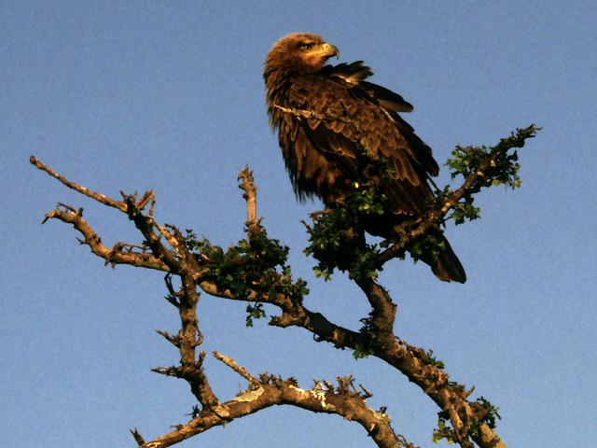
وبعد أن تنمو مخالب الصقر، يبدأ في نتف ريشه القديم
Notes:
When its’ new talons grow back, the eagle starts plucking its’ old-aged feathers

Slide 14
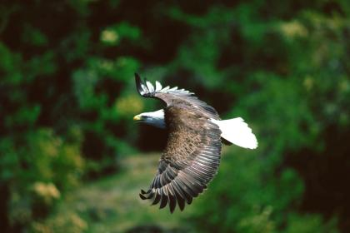
بعد خمسة أشهر يطير الصقر في رحلته الجديدة وكأنه ولد من جديد ... ويعيش..
30 سنة أخرى
Notes:
And after five months, the eagle takes its’ famous renewal flight and lives for ….
30 more years

Slide 15
لماذا تحتاج للتغيير؟
في كثير من الأحيان نحتاج الى الخضوع للتغيير
إذا كنا نريد التكيف مع واقعنا
إعلم أن عملية التغيير قد تضطرنا الى أن نتخلص من ذكرياتنا القديمة
إن تحررنا من أعباء الماضي هو وحده الكفيل بالاستفادة من
حاضرنا والتخطيط لمستقبلنا

Slide 16
بسم الله الرحمن الرحيم
اليوم التدريبي الأول
الجلسة الأولى
فلسفة السلسلة ومرتكزاتها
برنامج تدريب المعلمين على مناهج الرياضيات المطوّرة

Slide 17
أهداف الجلسة
تعرّف أهداف البرنامج التدريبي
تعرّف الفلسفة والمرتكزات التي بنيت عليها سلسلة مناهج الرياضيات المطوّرة

Slide 18
تهيئة معلمي الرياضيات للتمكّن من تنفيذ مناهج الرياضيات المطوّرة
الهدف العام للبرنامج التدريبي

Slide 19
أهداف البرنامج التدريبي
1- تعرّف الأسس النظرية والمعايير التي بنيت عليها السلسلة. 2- تعرّف استراتيجيات التدريس المستخدمة في السلسلة.
3- تعرّف خطوات واستراتيجيات حل المسألة الرياضية. 4- تنمية مهارات التواصل الرياضي. 5- تعرّف أساليب التقويم المتبعة في السلسلة. 6- توظيف التكنولوجيا في التدريس.

Slide 20
فلسفة السلسلة
ترابط رأسي
تعليم متوازن

Slide 21
التعليم المتوازن
التعليم الذي يغطي جميع الكفايات التعليمية الخاصة بالمقررات الدراسية، موزعة على مراحل التعليم المختلفة تبعاً لمطالب النمو (معرفي- مهاري- وجداني) وخصائصه لدى طلاب كل مرحلة تعليمية.
دمج المعارف المختلفة، بحيث لا يقتصر على اكساب الطلاب المعارف بل يجعلهم يمارسون مهارات تتحول إلى كفايات،
ليوازن بين الجوانب النظرية للمنهج والجوانب التطبيقية له .
أي

Slide 22
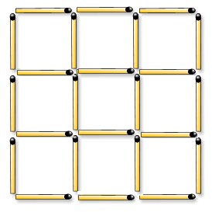
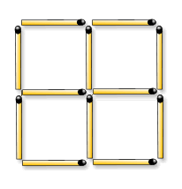
نشاط (2) ورقة عمل (1)
نشاط استقصائي
نشاط جماعي الزمن : 15 دقيقة
 بالتعاون مع أفراد مجموعتك ناقش النشاط:
يقوم شخص بعمل شبكة مربعات من عيدان كبريت طول كل منها وحدة واحدة كما في الشكل.

Slide 23
معتمداً على المعلومات السابقة أكمل الجدول التالي
طول ضلع المربع | 1 | 2 | 3 | 4 | ؟ | ... | ن
عدد العيدان المستخدمة في تكوين الشبكة | 4 | 12 | 24 | ؟ | 60 | ... | ؟
هل تكفي 144 عوداً لعمل شبكة مربعات طول ضلعها 8 وحدات؟ فسّر اجابتك

Slide 24
التعليم المتوازن
يتوفر المنحى المتوازن للرياضيات من خلال :
- استقصاء المفاهيم وبنائها.
- تطوير المهارات الحسابية وتعزيزها وإتقانها.
- تطبيق الرياضيات في حل مسائل من واقع الحياة.

Slide 25
نشاط (3) ورقة عمل (2)
ربط تعلم الرياضيات بالحياة
نشاط جماعي الزمن : 20 دقيقة
 بالتعاون مع أفراد مجموعتك :
-ناقش أهمية ربط تعلم الرياضيات بمسائل من واقع الحياة ؟
- اقترح نشاطا من واقع الحياة يمكن من خلاله توضيح مفهوم رياضي للطلاب من السلسلة.

Slide 26
الترابط الرأسي
تراكم الخبرات وتتابعها الرأسي بما ينسجم مع سيكولوجية المتعلمين وأعمارهم ومراحل نموهم وطبيعة المادة نفسها.
التتابع من البسيط إلى المعقد، ومن الكلّ إلى الجزء، بحيث يزداد المنهج عمقاً واتساعاً كلما ارتقينا من الصفوف الدنيا الى العليا.
تميّزت السلسلة بمنهج مترابط رأسياً ابتداء من الصف الأول وحتى الثاني عشر، مركزة على المفاهيم والمهارات وحل المسألة لتعزيز مهارات التفكير العليا عند الطلاب

Slide 27
أبعاد الترابط الرأسي
تصميم المحتوى
تصميم التدريس
التصميم البصري

Slide 28
أبعاد الترابط الرأسي
- يساعد الطلاب على التحقق من التسلسل الدقيق للمحتوى .
- يمنح المعلم الثقة بالمحتوى المقدم وتعزيزه وتقويمه وتجنب التكرار .
- تشتمل صفحات السلسلة على تصاميم بصرية متسقة من صف لآخر .
- تزداد دافعية الطلاب للتعلم والنجاح مع صفحات مألوفة لديهم
- الترابط الرأسي بين الأساليب التدريسية.
- المفردات والتقنيات والوسائل الحسية وخطة الدرس والمعالجة تقلل من الصعوبة.

Slide 29
الصف الرابع الابتدائي
موضوع في الجبر
الصف الأول الاعدادي
تستعمل نماذج جبرية أكثر تجريداً في حل معادلات بسيطة تحتوي رموز جبرية
مثال للترابط الرأسي في موضوع في الجبر
تستعمل الأكواب، وقطع العد لاستعمالها في تمثيل معادلات الجمع والطرح وحلها.
الصف الأول الابتدائي
تستعمل قطع العد بلونين مختلفين لتمثيل جمل الجمع

Slide 30
أهم المرتكزات التي بنيت عليها السلسلة
قائمة معايير (NCTM)
مراحل النمو المعرفي لدى الطلبة
بنية الرياضيات
الترابط الرأسي بين الصفوف
تنويع التعليم
التقويم المستمر والشامل

Slide 31
أهم معايير المجلس الوطني لمعلمي الرياضيات NCTM
للعمليات
للمحتوى
حل المشكلة
الأعداد وعملياتها
الاستدلال و البرهان
الجبر
التواصل
الهندسة
للمزيد حول معايير NCTM
الارتباطات
القياس
التمثيل
تحليل البيانات والاحتمال الرياضي

Slide 32
مراحل النمو المعرفي لدى الطلبة
من أشهر الدراسات في هذا المجال ما قام به العالم جان بياجيه حيث قسم النمو المعرفي إلى أربعة مراحل:
المرحلة الحس حركية ( من الولادة – سنتين )
مرحلة ما قبل العمليات ( 2 – 7 ) سنوات
مرحلة العمليات الحسية ( 7 - 12 ) سنة
مرحلة العمليات العقلية المجردة ( 12 سنة – فأكثر )
للمزيد حول مراحل النمو المعرفي

Slide 33
بنية الرياضيات
المفهوم هو مجموعة من الأشياء المدركة بالحواس، أو الأحداث التي يمكن تصنيفها مع بعضها البعض على أساس الخصائص المشتركة والمميزة
مفاهيم
التعميم عبارة (جملة خبرية) تحدد علاقة بين مفهومين أو أكثر من المفاهيم الرياضية.
تعميمات
المهارة هي القيام بالعمل بسرعة ودقة وإتقان .
مهارات
المسألة موقف جديد ومميز يواجه الفرد ولا يكون له عند الفرد حل جاهز في حينه.
حل المسائل

Slide 34
تنويع التعليم
تتميّز السلسلة بأنها نموذج تعليم قوي يشتمل تنوعاً في التعليم يلبي حاجات الفئات التالية :
طلاب دون المتوسط.
الطلاب الموهوبون.
الطلاب سريعو التعلم.

Slide 35
التقويم المستمر والشامل
أصبح التقويم ملازماً لعملية التعليم بل هو جزء منها ومنذ بداية التحضير للدرس أو الفصل ولا ينفصل عنه، وتستخدم السلسلة التقويم الواقعي بأشكاله
(التشخيصي والتكويني والختامي)

Slide 36
المفاتيح الخمسة لنجاح السلسلة
3- التقويم المستمر
2- المحتوى العميق المتوازن
1- الخرائط المفاهيمية للخبرات السابقة
5- التطوير المهني
4- الخطط العلاجية وتنويع التعليم

Slide 37
بسم الله الرحمن الرحيم
اليوم التدريبي الأول
الجلسة الثانية
كتاب الطالب – ُبنية الفصل
برنامج تدريب المعلمين على مناهج الرياضيات المطورة

Slide 38
أهداف الجلسة
تعرّف المطويات واستخداماتها
تعرّف عناصر بنية الفصل في كتاب الطالب
توظيف المطوية في تلخيص الأفكار حول عناصر بنية الفصل في كتاب الطالب

Slide 39
المطويات

Slide 40
المطويّة
وسيلة تصويرية تفاعلية ثلاثية الأبعاد، من عمل الطالب، تساعده على تنظيم أفكاره والتقويم الذاتي.

Slide 41
دليل إرشادي للأفكار الرئيسة والنقاط الأساسية
أخذ الملاحظات وتنظيم المعلومات وحفظها واسترجاعها
استخدامات المطوية
أداة تقويم ذاتي
بديلاً عن أوراق العمل والعمل اليومي

Slide 42
أوقات توظيف المطويّة
أثناء المراجعة
بعد الدرس
للتقويم الذاتي
أثناء الدرس
للتلخيص والأنشطة
قبل الدرس
للتحضير وتنظيم الأفكار
عند التقديم لموضوع جديد

Slide 43
ماذا وكيف تكتب في المطويّة؟
على الأجزاء الخارجية (المعلومات العامة )
العناوين، المُفردات، المفاهيم، الأسئلة، الأفكار الرئيسة، القوانين والنظريات
على الأجزاء الداخلية (المعلومات التفصيلية)
الأفكار الفرعية، إجابات الأسئلة، البيانات التجريبية، الملاحظات الصفية، التعريفات.

Slide 44
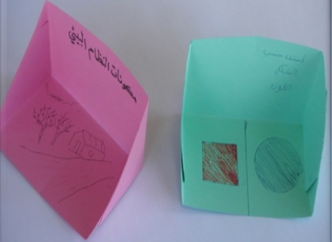
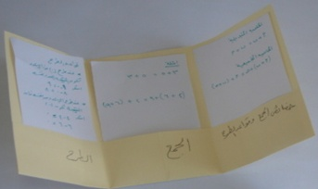
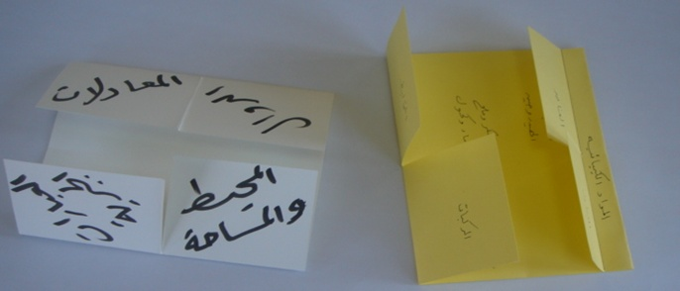
نماذج مطويات معدّة من السلسلة

Slide 45
نشاط (4) تكوين المطويّة
نشاط فردي الزمن : 15دقيقة
 من خلال تعليمات خطوات إعداد المطويّة :
قم بعمل المطوية الموضحة في الشكل لاستعمالها في هذه الجلسة والجلسة القادمة

Slide 46
كتاب الطالب
بُنية الفصل

Slide 47
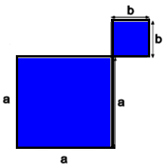
نشاط (5) ورقة عمل (3) الاستكشاف
نشاط جماعي الزمن : 15دقيقة
 بالتعاون مع أعضاء مجموعتك :
استخدم الشكل التالي في إيجاد مفكوك ²(b + a ) .

Slide 48
نشاط (6) ورقة عمل (4)
عناصر بنية الفصل في كتاب الطالب
نشاط جماعي الزمن : 15دقيقة
 بالتعاون مع أفراد مجموعتك :
- تصفح كتاب الطالب الموجود بين يديك
- حدّد العناصر الرئيسة التي تتكون منها بنية الفصل في كتاب الطالب.
- صِف كل عنصرمن العناصر

Slide 49
كتاب الطالب ـ بنية الفصل
الصف الأول الاعدادي
الصف الرابع الابتدائي

Slide 50
بسم الله الرحمن الرحيم
كتاب الطالب – بُنية الفصل
الصف الرابع الإبتدائي
اليوم الأول - الجلسة الثانية
برنامج تدريب المعلمين على مناهج الرياضيات المطوّرة

Slide 51
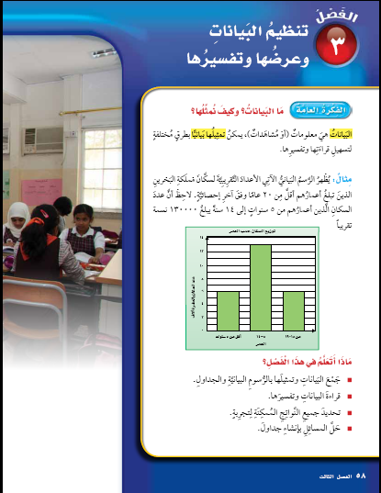
كتاب الطالب
عنوان الفصل
الفكرة العامة
الهدف العام للفصل وأهميته
مثال من واقع الحياة
ماذا أتعلم في هذا الفصل
يخدم الفكرة العامة للفصل
يعطي فكرة عن المعرفة الرياضية المتوقع تعلمها خلال هذا الفصل

Slide 52
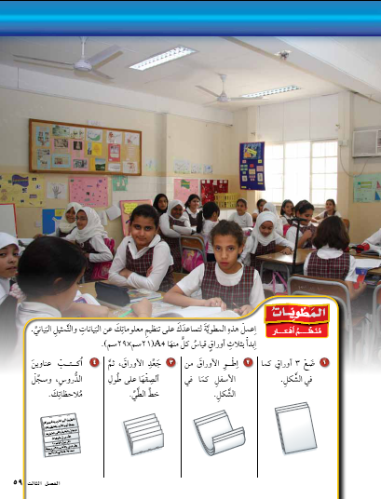
كتاب الطالب
المطويات
المطوية التي سيتم تكوينها واستخدامها خلال الفصل

Slide 53
كتاب الطالب
التهيئة
اختبار تشخيصي في بداية كل فصل

Slide 54
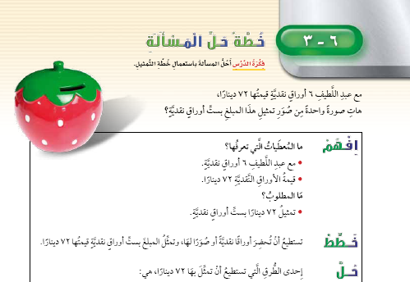
كتاب الطالب
حل المسألة
تزود السلسلة الطالب بخطط ملائمة لحل المسألة وتقدم مهارات حل المسألة وتطبيقات عليها

Slide 55
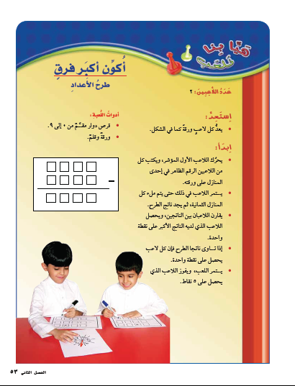
كتاب الطالب
هيا بنا نلعب
لعبة رياضية موجودة في بعض الفصول تدعم تعلم الطلاب لموضوع في الفصل. ترافق اللعبة تعليمات تنفيذ هذه اللعبة.

Slide 56
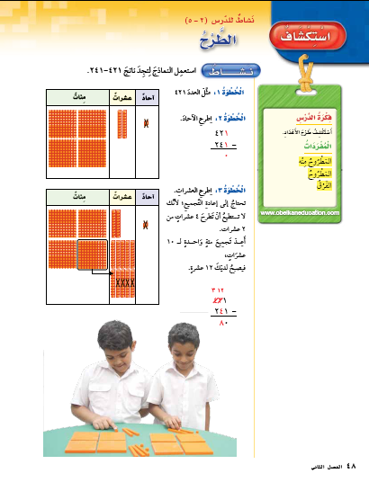
كتاب الطالب
استكشاف
أنشطة استكشافية تستعمل المحسوسات والنماذج لمساعدة الطالب على تعلم المفاهيم.

Slide 57
كتاب الطالب
توسع
أنشطة توسعية توجد في بعض الفصول تستعمل المحسوسات والنماذج لمساعدة الطالب على تعلم المفاهيم.

Slide 58
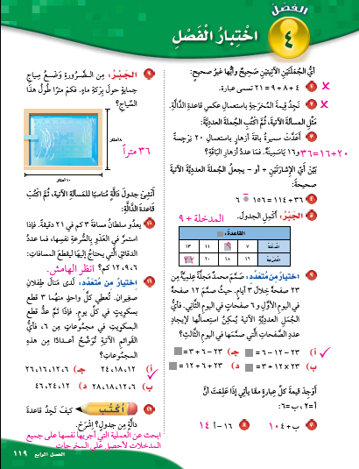
كتاب الطالب
اختبار الفصل
اختبار لقياس مدى تحقق أهداف الفصل

Slide 59
كتاب الطالب
اختبار تراكمي
اختبار يستخدم كتدريب ومراجعة تراكمية كمؤشر على مدى التقدم الذي أحرزه الطالب.
Notes:
.

Slide 60
بسم الله الرحمن الرحيم
كتاب الطالب – بنية الفصل
الصف الأول الاعدادي
اليوم الأول - الجلسة الثانية
برنامج تدريب المعلمين على مناهج الرياضيات المطوّرة

Slide 61
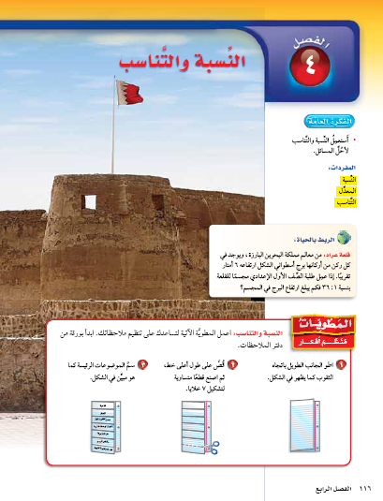
كتاب الطالب
الفكرة العامة
عنوان الفصل
الهدف العام للفصل
المفردات
الربط بالحياة
توجد في معظم الفصول وتركز على المفردات الأساسية في الفصل
موقف من واقع الحياة متعلق بموضوع الفصل

Slide 62
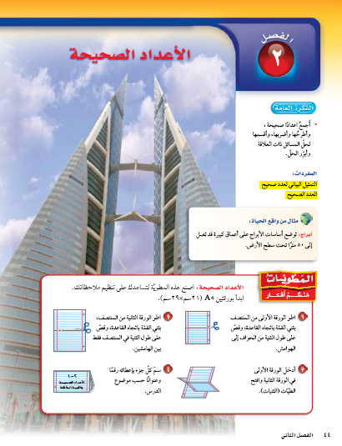
كتاب الطالب
المطويات
المطوية التي سيتم تكوينها واستخدامها في هذا الفصل

Slide 63
كتاب الطالب
التهيئة
اختبار تشخيصي في بداية كل فصل

Slide 64
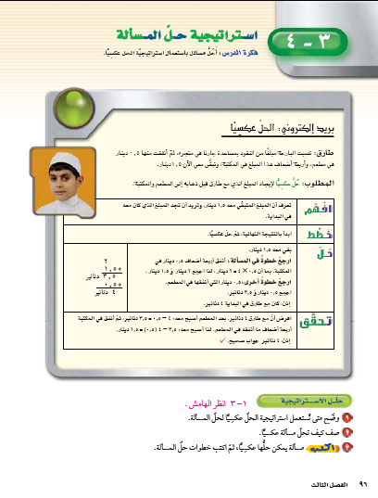
كتاب الطالب
استراتيجية حل المسألة
تزود السلسلة الطالب بمهارات وطرق حل المسألة وتطبيقاتها

Slide 65
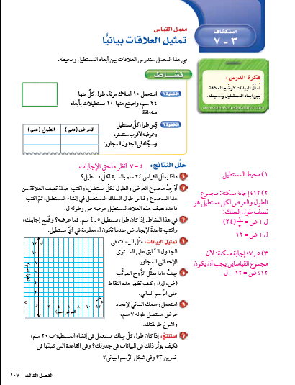
كتاب الطالب
استكشاف
أنشطة استكشافية موجودة في بعض الفصول تستعمل المحسوسات والنماذج لمساعدة الطالب على تعلم المفاهيم

Slide 66
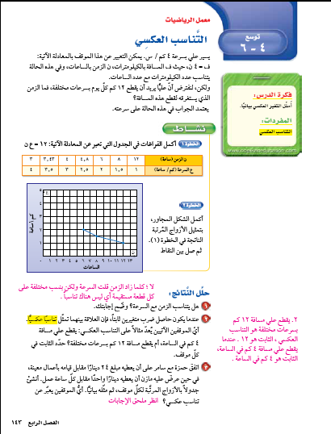
كتاب الطالب
توسع
أنشطة توسعية موجودة في بعض الفصول تستعمل التقنية أوالنماذج لمساعدة الطالب على تعلم المفاهيم

Slide 67
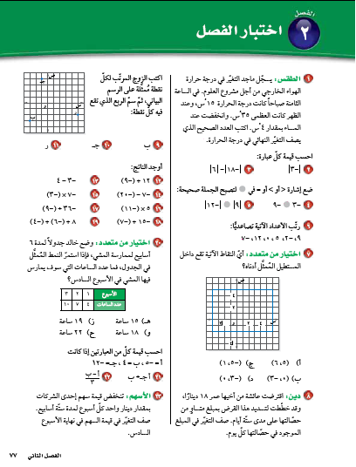
كتاب الطالب
اختبار الفصل
اختبار لقياس مدى تحقق أهداف الفصل

Slide 68
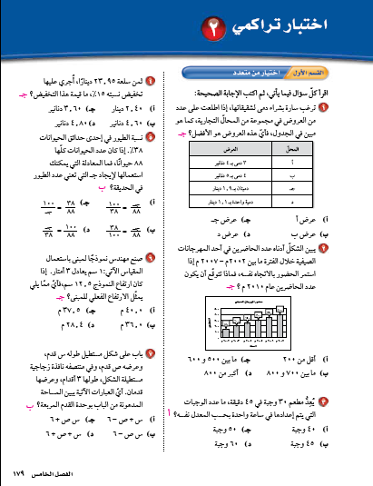
كتاب الطالب
اختبار تراكمي
يستخدم كتدريب ومراجعة تراكمية كمؤشر على مدى التقدم الذي أحرزه الطالب

Slide 69
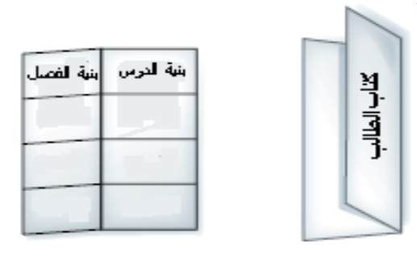
نشاط (7)
توظيف المطويّة
نشاط فردي الزمن : 10دقائق
 مستخدما المطويّة التي قمت بإعدادها :
قم بتلخيص عناصر ُبنية الفصل في كتاب الطالب .

Slide 70
بسم الله الرحمن الرحيم
اليوم التدريبي الأول
الجلسة الثالثة
كتاب الطالب – بُنية الدرس
برنامج تدريب المعلمين على مناهج الرياضيات المطوّرة

Slide 71
أهداف الجلسة
تعرّف خطوات حل المسألة ومعايير تقويمها
تعرّف بنية الدرس في كتاب الطالب
توظيف المطوية في تلخيص الأفكار حول بنية الدرس في كتاب الطالب

Slide 72
نشاط (8)
واجب بيتي
مسألة تحدي
اشترك ثلاثة أخوة في شراء مجموعة متاجر، فاشترى الأول ثلاثة متاجر، واشترى الثاني خمسة متاجر، أما الثالث فلم يشتري شيئاً، واتفق الأخوة الثلاثة أن تكون التكلفة بالتساوي، فدفع الأخ الثالث ثمانية ملايين دينار لأخويه. فكم ديناراً يأخد كل واحد من الأخوين الأول والثاني ؟

Slide 73
سلم تقدير لفظي – مقترح - (Rubric)
4-المتميز | 3- البارع | 2- المتدرب | 1- المبتديء | الوصف | الخطوات الأربع
يتعرف على العوامل الخاصة التي تؤثر على الأسلوب قبل البدء بحل المسألة | يفهم المسألة كاملة | يوجد فهم كافٍ لحل جزء من المسألة | لا يوجد فهم كافٍ للبدء في العملية أو إحراز تقدم | يفهم المسألة | افهم
يشرح سبب الحاجة الماسة لبعض المعلومات للحصول على الحل | يستخدم جميع المعلومات الملائمة بالشكل الصحيح | يستخدم بعض المعلومات الملائمة بالشكل الصحيح | يستخدم معلومات غير ملائمة أو يستخدم المعلومة الصحيحة بشكل غير صحيح | يستخدم المعلومات بالشكل المناسب | خطط
يستخدم التمثيل المضاعف المختصر في الدقة الرياضية | يستخدم التمثيل الذي يحل المسألة بالشكل الدقيق وبوضوح | يستخدم التمثيل الذي يعطي بعض المعلومات عن المسألة | يستخدم التمثيل الذي يعطي بعض المعلومات الهامة أو قد لا يعطيها عن المسألة | يستخدم العرض
يشرح كيفية حل المسألة بلغة واضحة مختصرة | يطبق الإجراءات الصحيحة الكاملة مع توضيح قليل عن العملية | يطبق إجراءات صحيحة ولكنه لا يشرح العملية | يطبق إجراءات غير صحيحة أو غير ملائمة | يفسر ويطبق الإجراءات المناسبة | حل
يؤدي الحل الصحيح للمسألة إما إلى وضع قاعدة عامة للحل أو يوسع قاعدة الحل لتشمل مسائل أكثر تعقيداً | يعطي الحل الصحيح | تؤدي الأخطاء الناتجة إجابات جزئية أو مضاعفة، لا توجد إجابات أو أن الجواب معنون بصورة خطأ | لا يوجد إجابة أو الاجابة غير صحيحة بسبب عدم ملاءمة الخطة | يجيب عن المسألة
 |  |  |  |  | تحقق

Slide 74
كتاب الطالب
بُنية الدرس

Slide 75
نشاط (9) ورقة عمل (5)
عناصر ُبنية الدرس في كتاب الطالب
نشاط جماعي الزمن : 15دقيقة
 بالتعاون مع أفراد مجموعتك :
- تصفح كتاب الطالب الموجود بين يديك
- حدّد العناصر الرئيسة التي تتكون منها ُبنية الدرس في كتاب الطالب.
- صِف كل عنصر من العناصر

Slide 76
كتاب الطالب ـ بنية الدرس
الصف الأول الاعدادي
الصف الرابع الابتدائي

Slide 77
بسم الله الرحمن الرحيم
كتاب الطالب – بُنية الدرس
الصف الرابع الإبتدائي
اليوم الأول - الجلسة الثالثة
برنامج تدريب المعلمين على مناهج الرياضيات المطوّرة

Slide 78
كتاب الطالب
فكرة الدرس
توجه الطالب إلى الهدف من الدرس
عنوان الدرس
المفردات الجديدة
استعد
توجه الطالب إلى المفردات الرياضية للدرس
مقدمه لربط موضوع الدرس بواقع الحياة

Slide 79
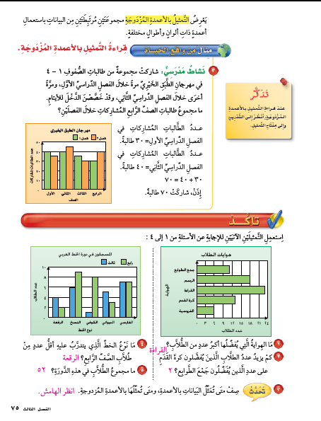
كتاب الطالب
الأمثلة
مكافئة للأسئلة المطروحة ،وتوضح جميع المفاهيم المراد تعليمها، وقد تكون من واقع الحياة
تذكّر
يوجد في بعض الدروس وينبّه الطالب لبعض الأمور المتعلقة بالمثال المطروح

Slide 80
كتاب الطالب
تأكّد
مجموعة من التمارين التي يحلها الطالب بمتابعة المعلم
يتضمن فقرة ( تحدّث ) التي تقوّم استيعاب الطالب قبل أن يبدأ بحل ( تدرب وحل المسائل )

Slide 81
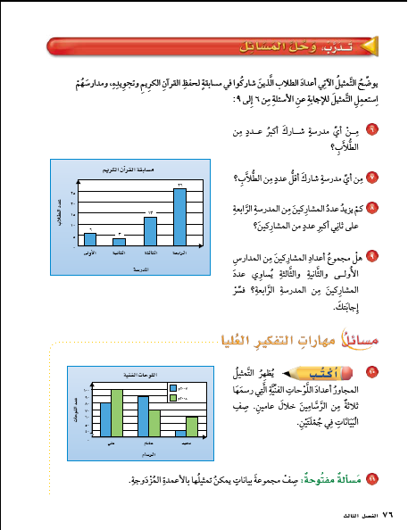
كتاب الطالب
تدرّب وحل المسائل
تمارين تناسب مستويات الطلاب المختلفة.
تتضمن تمارين تتطلب استخدام الطالب مهارت التفكير العليا في حلّها.
ويمكن للمعلم استخدام فقرة (أكتب) كتقويم تكويني.

Slide 82
بسم الله الرحمن الرحيم
كتاب الطالب – بُنية الدرس
الصف الأول الاعدادي
اليوم الأول - الجلسة الثالثة
برنامج تدريب المعلمين على مناهج الرياضيات المطوّرة

Slide 83
كتاب الطالب
عنوان الدرس
فكرة الدرس
توجه الطالب إلى الهدف من الدرس
استعد
المفردات الجديدة
مقدمة لربط موضوع الدرس بواقع الحياة
توجّه الطالب إلى المفردات الرياضية للدرس

Slide 84
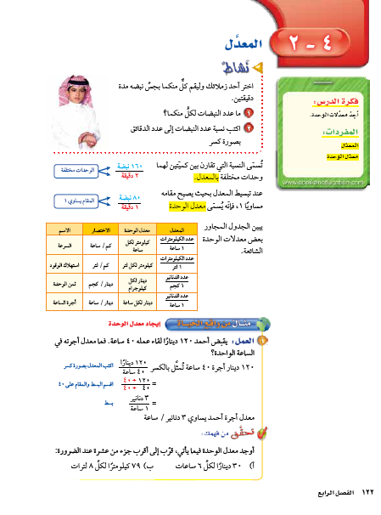
كتاب الطالب
نشاط
بديل استعد ويربط موضوع الدرس بواقع الحياة

Slide 85
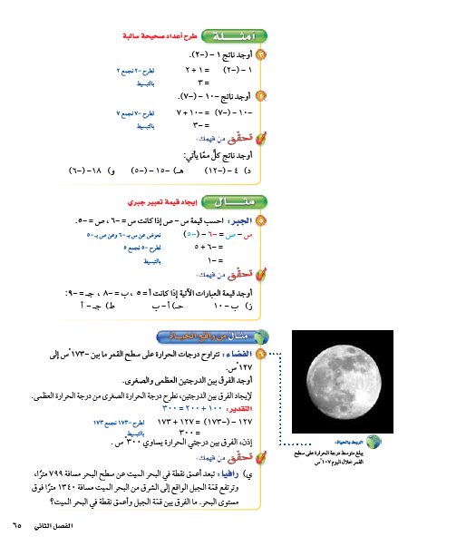
كتاب الطالب
الأمثلة
مكافئة للأسئلة المطروحة توضّح جميع المفاهيم المراد تعليمها، وقد تكون من واقع الحياة

Slide 86
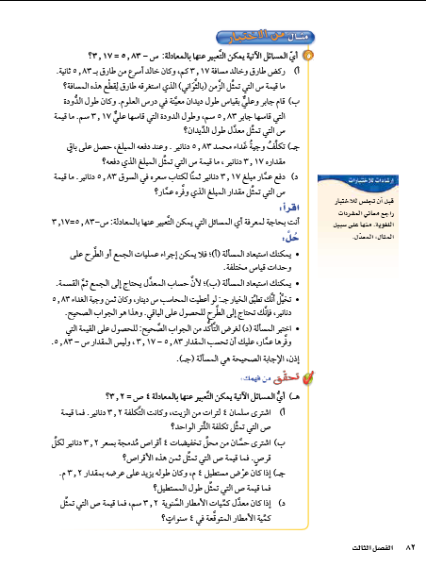
كتاب الطالب
مثال من الإختبار
يعطي الطالب فكرة عن بعض أسئلة الإختبارات
إرشادات للإختبار
ترافق مثال من الاختبار وتعطي الطالب إرشادات تساعده في الاختبار

Slide 87
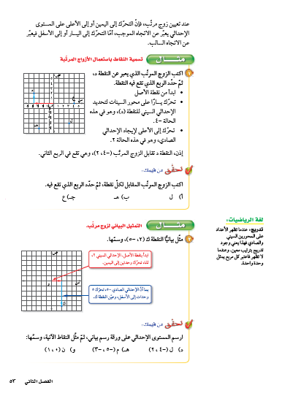
كتاب الطالب
لغة الرياضيات
تعطي الطالب بعض المعارف الرياضية المرتبطة بالمثال المطروح
تحقق من فهمك
أحد أشكال التقويم التكويني في الدرس

Slide 88
كتاب الطالب
إرشادات للدراسة
تقدم للطالب المساعدة التي قد يحتاجها للوصول للحل
الربط بالحياة
تربط الرياضيات ببعض العلوم الأخرى

Slide 89
كتاب الطالب
مراجعة المفردات
تراجع للطالب بعض المفردات ذات العلاقة بالمثال المطروح

Slide 90
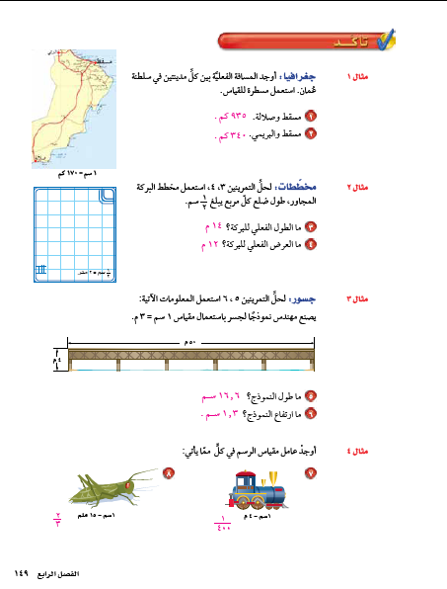
كتاب الطالب
تأكد
شكل من أشكال التقويم التكويني للتحقق من فهم الطالب

Slide 91
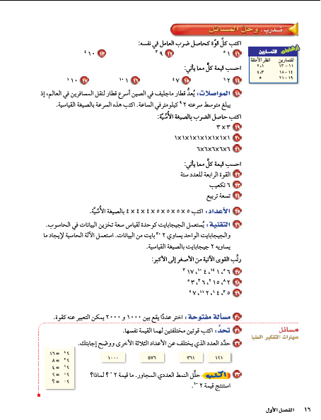
كتاب الطالب
تدرب وحل المسائل
من أشكال التقويم التكويني
يتدرب الطلاب من خلالها على المفاهيم المتعلمة
هي واجبات منزلية متنوعة حسب مستويات الطلاب
فيها تمارين تتطلب استخدام الطالب مهارات التفكير العليا في حلها .
إرشادرت للتمارين
توجّه الطالب إلى الأمثلة المرتبطة بتمارين تدرّب وحل المسائل لتساعده على حلها.

Slide 92
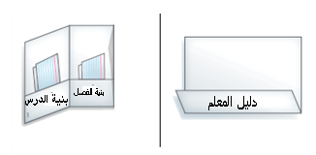
نشاط (10)
توظيف المطويّة
نشاط فردي الزمن : 10 دقائق
 مستخدما المطويّة التي قمت بإعدادها :
قم بتلخيص عناصر ُبنية الدرس في كتاب الطالب.

Slide 93
الى اللقاء غداً إن شاء الله

Slide 94
بسم الله الرحمن الرحيم
اليوم التدريبي الأول
مبادئ ومعايير الرياضيات المدرسية
NCTM
برنامج تدريب المعلمين على مناهج الرياضيات المطوّرة

Slide 95
مبادئ الرياضيات المدرسية
يتطلب التميز في تعليم الرياضيات توافر العدالة؛ توقعات عالية ودعمًا قويًا للطلاب جميعهم
العدالة
يجب أن يكون المنهاج- الذي هو أكثر من مجموعة من الأنشطة- متماسكًا، مركزًا على الرياضيات المهمة، ومفصلا جيدًا عبر الصفوف المدرسية.
المنهج
يتطلب التعليم الفعال للرياضيات فهمًا لما يعرفه الطلاب وما يحتاجون إلى تعلّمه، ومن ثم تحديهم ودعمهم؛ كي يتعلموه على نحوٍ جيد.
التعليم

Slide 96
مبادئ الرياضيات المدرسية
يجب أن يتعلم الطلاب الرياضيات ويفهموها فهمًا عميقًا، كما يجب عليهم أن ينشطوا في بناء معرفتهم الجديدة من خبراتهم الماضية ومعارفهم السابقة.
التعلم
يجب أن يدعم التقييم تعلم الرياضيات المهمة، ويزود المعلمين والطلاب بالمعلومات المفيدة.
التقييم
التكنولوجيا ضرورية في تعليم الرياضيات وتعلمها؛ إذ إنها تؤثر في الرياضيات التي نقوم بتعليمها وتطور تعلم الطلاب.
التكنولوجيا

Slide 97
معايير الرياضيات المدرسية
الجبر
الأعداد وعملياتها
فهم الأنماط والعلاقات والدوال.
تمثيل المواقف والتراكيب الرياضية برموز جبرية، وتحليلها.
استعمال النماذج الرياضية لتمثيل العلاقات الكمية وفهمها.
تحليل التغير في سياقات متنوعة.
فهم الأعداد، وطرق تمثيلها، والعلاقات بين الأعداد، وأنظمة الأعداد.
فهم معاني العمليات، وكيف يرتبط بعضها ببعض.
إجراء العمليات الحسابية بطلاقة، واقتراح تقديرات معقولة.

Slide 98
معايير الرياضيات المدرسية
تحليل البيانات والاحتمال
الهندسة
صياغة أسئلة يمكن الإجابة عنها بجمع البيانات اللازمة وتنظيمها وعرضها على نحوٍ يجيب عن الأسئلة.
اختيار الأساليب الإحصائية المناسبة لتحليل البيانات واستعمالها على نحوٍ صحيح.
تطوير وتقييم الاستدلالات والتنبؤات المبنية على البيانات.
فهم المفاهيم الأساسية للاحتمالات، وتطبيقها.
تحليل خواص وسمات الأشكال الهندسية ثنائية وثلاثية البعد، وتطوير مقولات رياضية حول العلاقات الهندسية.
تحديد المواقع، ووصف العلاقات الفراغية باستخدام الهندسة الإحداثية وأنظمة التمثيل الأخرى.
تطبيق التحويلات، واستعمال التماثل من أجل تحليل المواقف الرياضية.
استعمال التصور والاستدلال الفراغي والنمذجة الهندسية في حل المسائل.

Slide 99
معايير الرياضيات المدرسية
الاستدلال والبرهان
حل المشكلة
إدراك الاستدلال والبرهان على أنهما جوانب أساسية من الرياضيات.
طرح تخمينات رياضية واستقصاءها.
تطوير المجادلات والبراهين الرياضية، وتقويمها.
اختيار أنماط متنوعة من الاستدلال وطرائق البرهان، واستعمالها.
بناء معرفة رياضية من خلال حل المسائل ( المشكلات ).
حل المشكلات التي تظهر في الرياضيات والسياقات الأخرى.
تطبيق وتبني استراتيجيات مناسبة متنوعة لحل المشكلات.
مراقبة عملية حل المسائل الرياضية والتأمل فيها.

Slide 100
معايير الرياضيات المدرسية
الارتباطات
الاتصال
إدراك الارتباطات بين الأفكار الرياضية واستعمالها.
فهم كيفية ترابط الأفكار الرياضية، وإضافتها إلى بعضها بعضًا لإنتاج كُلٍّ متماسك.
إدراك الرياضيات في سياقاتها الخارجية، أي خارج مجال الرياضيات، وتطبيق ذلك.
تنظيم تفكيرهم الرياضي وتثبيته من خلال الاتصال مع الآخرين.
نقل تفكيرهم الرياضي على نحو واضح ومتماسك إلى الزملاء والمعلمين والآخرين.
تحليل وتقويم التفكير الرياضي واستراتيجياته لدى الآخرين.
استعمال لغة الرياضيات للتعبير بدقة عن الأفكار الرياضية.

Slide 101
معايير الرياضيات المدرسية
التمثيل
القياس
إنشاء واستعمال تمثيلات لتنظيم الأفكار الرياضية وتسجيلها والتواصل بها.
اختيار التمثيلات الرياضية المناسبة لحل المشكلات وتطبيقها، والتحول من إحداها إلى الأخرى.
استعمال التمثيلات لنمذجة وتفسير الظواهر المادية والاجتماعية والرياضية.
فهم الخواص القابلة للقياس في الأشياء، ووحدات القياس وأنظمته وعملياته.
تطبيق الأساليب والأدوات والقوانين المناسبة لتقرير القياس الذي يحتاجون إليه.

Slide 102
بسم الله الرحمن الرحيم
اليوم التدريبي الأول
مراحل النمو المعرفي
برنامج تدريب المعلمين على مناهج الرياضيات المطوّرة

Slide 103
مراحل النمو المعرفي لدى الطلبة
من أشهر الدراسات في هذا المجال ما قام به العالم جان بياجيه حيث قسم النمو المعرفي إلى أربعة مراحل
المرحلة الحس حركية ( من الولادة – سنتين )
مرحلة ما قبل العمليات ( 2 – 7 ) سنوات
مرحلة العمليات الحسية ( 7 - 12 ) سنة
مرحلة العمليات العقلية المجردة ( 12 سنة – فأكثر )

Slide 104
المرحلة الأولى
المرحلة الحس حركية ( من الولادة – سنتين )
هي أهم المراحل في حياة الفرد لما لها من دور بارز في المراحل اللاحقة حيث تبدأ بممارسة المنعكسات التي ولدت معه وتتطور لملاحظة أو الاستجابة للأشياء التي أمامه.

Slide 105
المرحلة الثانية
مرحلة ما قبل العمليات (2 – 7) سنوات
يبدأ باستخدام اللغة والقدرة على عمليات التصنيف البسيط ويبدأ بتذكر المعلومات وإدراك الأشكال والألوان

Slide 106
المرحلة الثالثة
مرحلة العمليات الحسية ( 7 - 12 ) سنة
يبدأ التفكير المنطقي الحسي ويتعامل مع الأشياء المحسوسة ويفسر بناءا عليها ويستطيع أن يصنف حسب اللون أو الحجم أو الطول ويركز على الحفظ.

Slide 107
المرحلة الرابعة
مرحلة العمليات العقلية المجردة ( 12 – فأكثر )
تبدأ هذه المرحلة ما بين 12 – 15 سنة ولكنها تستمر الى نهاية العمر وتظهر فيها قدرة الفرد على التفكير العلمي واستخدام الافكار والمثل ويحلل بناءا على فرضيات مجردة ويعالج الحلول الممكنة بناءً على ترابط منطقي أكثر من التفسير بناءا على مشاهدات أو خبرات محسوسة ويتبنى مجموعة من القيم.

